Slide 1

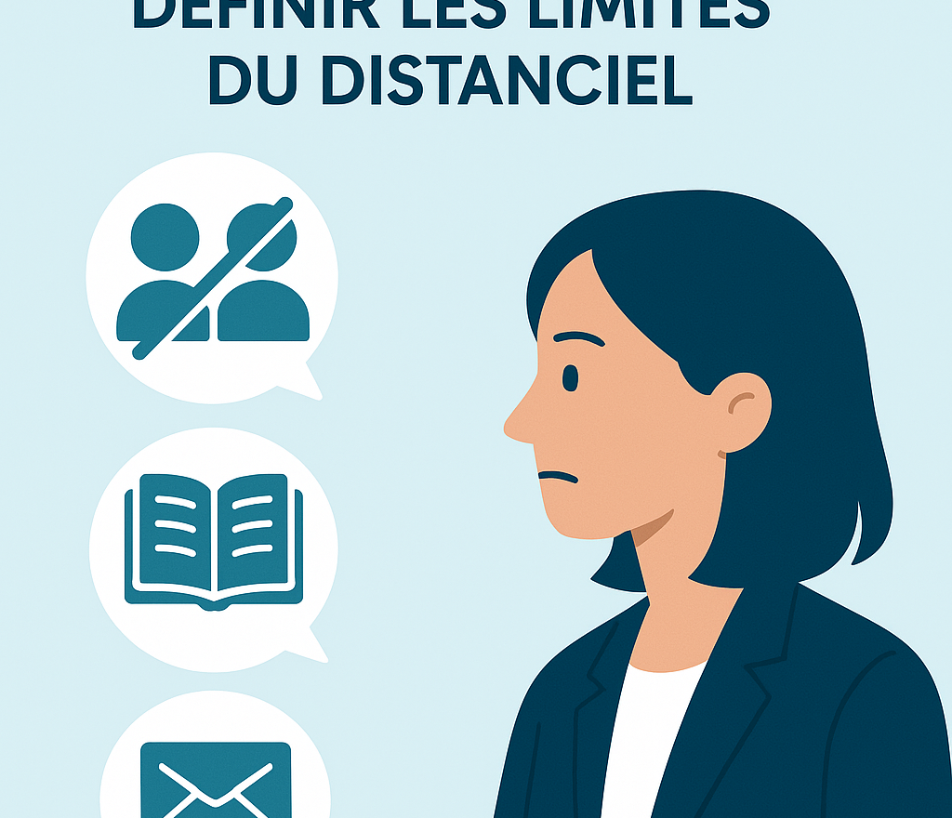

Étape 3 : Définir les limites du distanciel
Néanmoins, gardons à l’esprit que le distanciel n’est pas une baguette magique !
En effet, il est plus difficile de :
De créer une relation de confiance sans contact humain
On a moins d’opportunités pour feuilleter ensemble un livre
Il y a un risque de surcharge d’emails chez le libraire
Vos messages doivent donc se distinguer.
Pour illustrer prenons le cas d’une maison d’édition jeunesse qui constate que ses ventes chutent quand elle passe uniquement en distanciel. Pourquoi ? Parce que les libraires veulent feuilleter et voir les albums illustrés physiquement.
Considérez donc que le distanciel est un complément et non un remplacement.
Modèle à télécharger :
Grille "Quand privilégier le présentiel vs distanciel" (critères : type de livre, relation existante, nouveauté stratégique, etc.).

